Slide 1

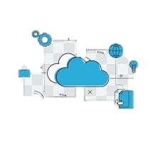






사용
삽입
사용자
쓰레기통
학습 데이터
학습
카메라
이미지
프로그램

Slide 2









이미지 촬영
카메라
사용자
입력 장치
이미지 전송
프로그램에 이미지 업로드
웹 페이지/ GUI
분류한 결과물 출력
쓰레기통
결과 데이터 전송
이미지 전송
출력 장치
인공지능 모델로 이미지 분류( 학습한 모델)
인공지능
분석 장치

